Slide 1




รายงานสถานะการใช้จ่ายเงินงบประมาณรายจ่ายประจำ เขตสุขภาพที่ 3
ปีงบประมาณ 2568 ประจำเดือน มกราคม 2568
(ข้อมูล ณ วันที่ 13 มกราคม 2568)
- งบดำเนินงาน
- งบอุดหนุน
- งบรายจ่ายอื่น (ยังไม่มีโอนจัดสรร)
เป้าหมายการเบิกจ่ายไตรมาสที่ 2 = 57 %
ที่มา : ข้อมูลจากหน่วยเบิกจ่าย (website สำนักงานเขตสุขภาพที่ 3)

Slide 2
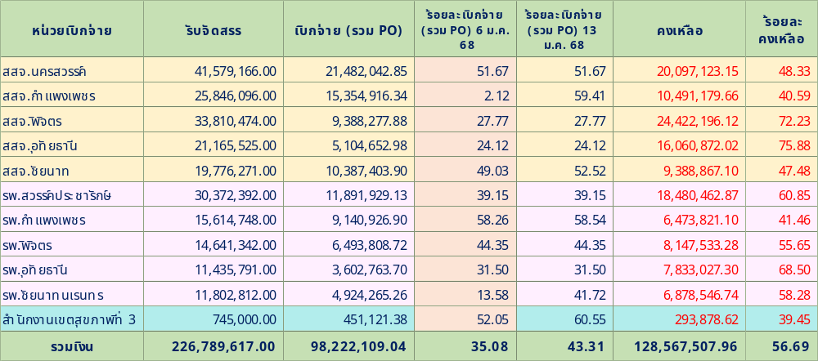
รายงานสถานะการใช้จ่ายเงิน งบดำเนินงาน เขตสุขภาพที่ 3
ปีงบประมาณ 2568 ณ วันที่ 13 มกราคม 2568
เกณฑ์ตามเป้าหมายปี 67 ไตรมาส 2 = 57%
ที่มา : ข้อมูลจากหน่วยเบิกจ่าย

Slide 3
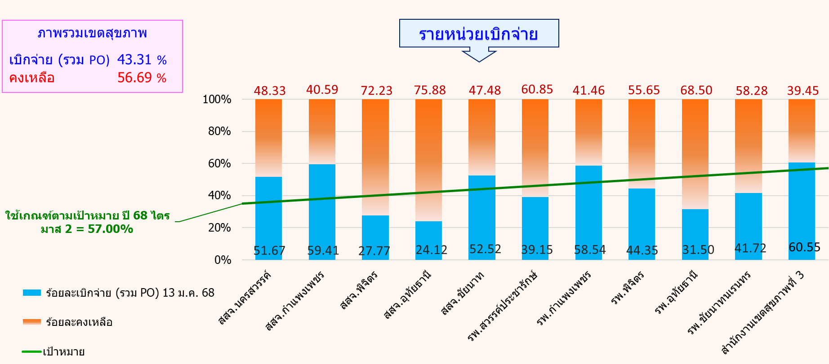
รายงานสถานะการใช้จ่ายเงิน งบดำเนินงาน เขตสุขภาพที่ 3
ปีงบประมาณ 2568 ณ วันที่ 13 มกราคม 2568
ที่มา : ข้อมูลจากหน่วยเบิกจ่าย

Slide 4
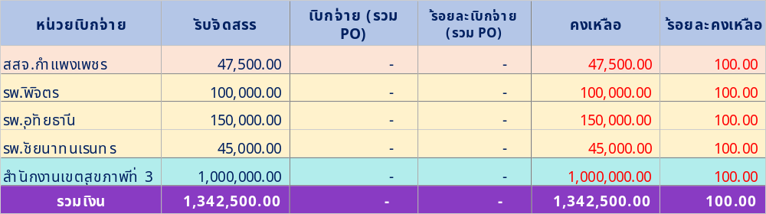
รายงานสถานะการใช้จ่ายเงิน งบอุดหนุน เขตสุขภาพที่ 3
ปีงบประมาณ 2568 ณ วันที่ 13 มกราคม 2568
ได้รับจัดสรร
- โครงการพัฒนาพื้นที่สูง ไตรมาส 1 – 2 (สสจ.กำแพงเพชร 47,500 บาท )
- โครงการพัฒนาศักยภาพและขยายศูนย์การเรียนสำหรับเด็กป่วยที่ด้อยโอกาส
(รพ.พิจิตร 100,000 บาท/ รพ.อุทัยธานี 100,000 บาท / รพ. ชัยนาทนเรนทร)
- พัฒนาบุคลากรรองรับ Service plan (สนข.3 1,000,000 บาท)
ที่มา : ข้อมูลจากหน่วยเบิกจ่าย
เกณฑ์ตามเป้าหมายปี 67 ไตรมาส 1 = 35 %

